Slide 1
VODA
POKUSI O VODI
Učenici 4.a 2013./2014.

Slide 2
Voda poprima oblik posude

Slide 3
Voda uvijek zadržava vodoravan položaj
Pribor
Zaključak

Slide 4
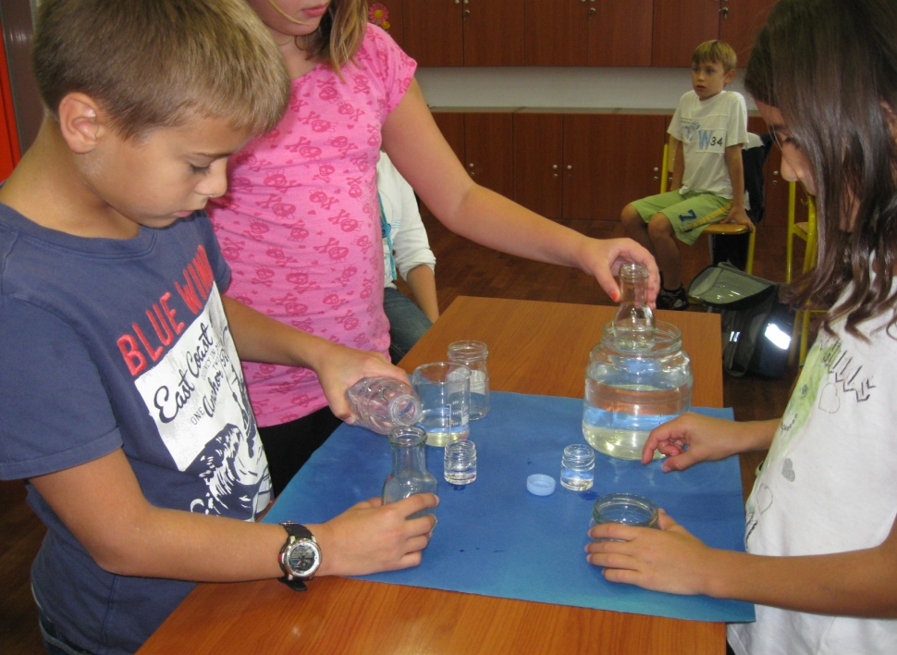
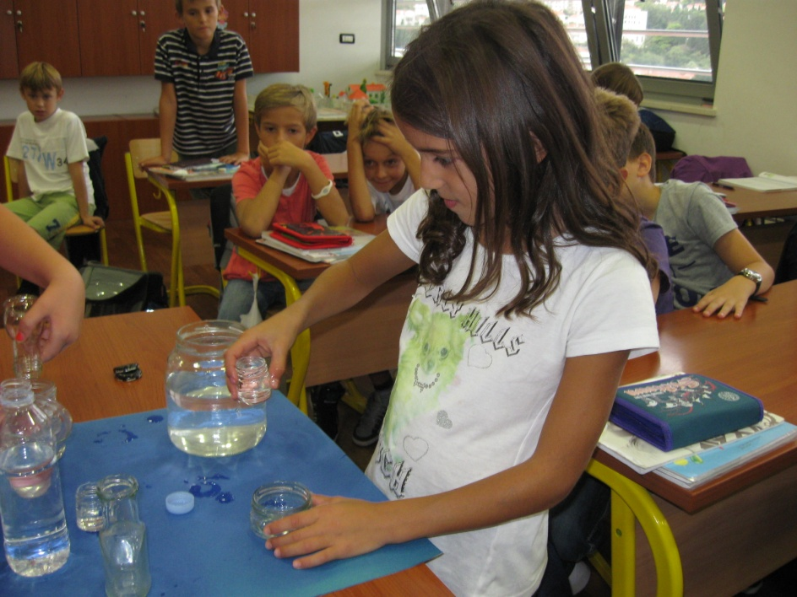
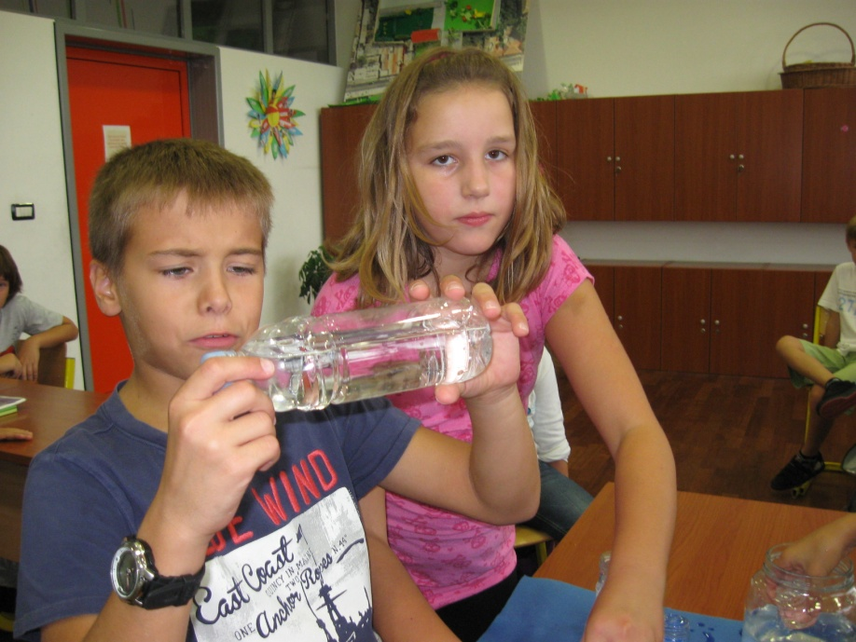

Slide 5
Voda otapa neke tvari

Slide 6
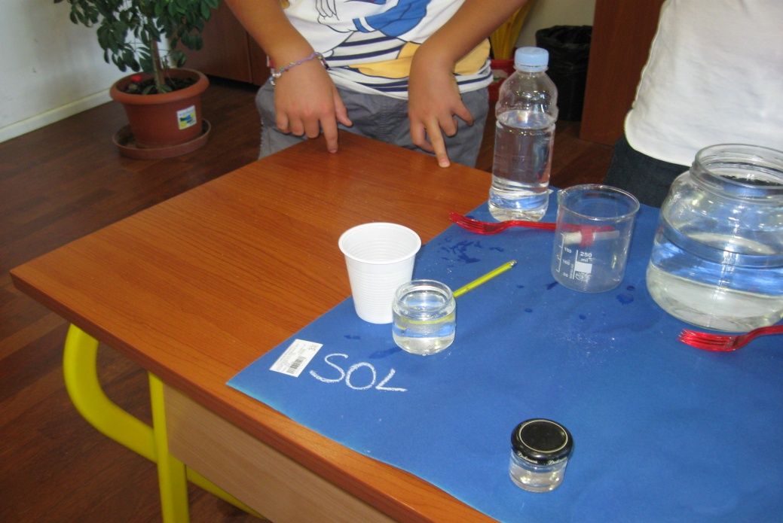
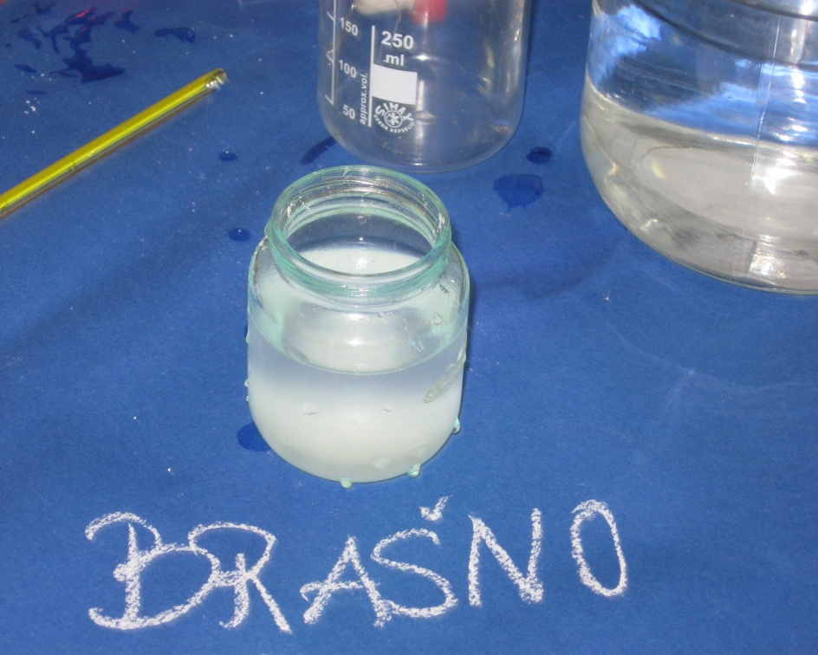
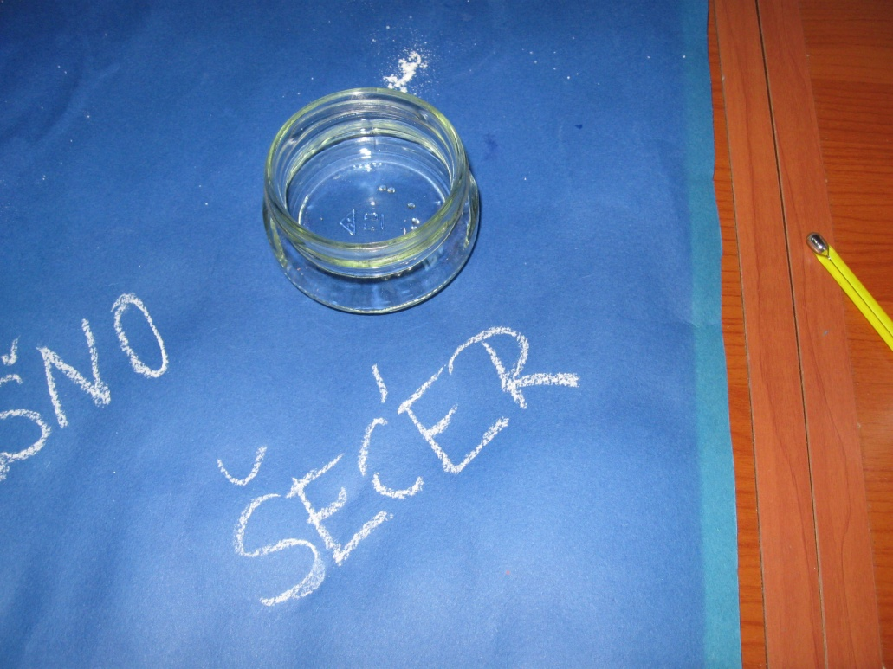

Slide 7
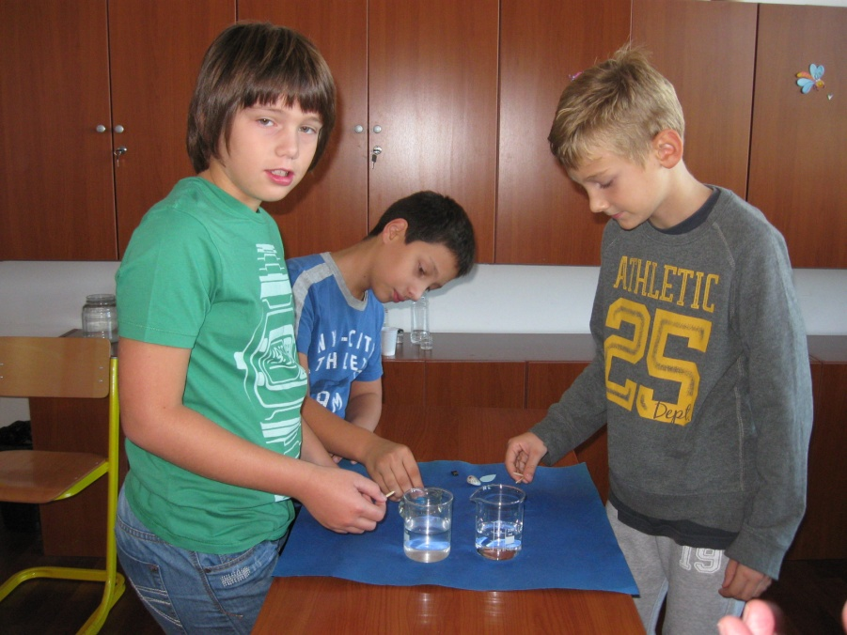
Što pluta? Što tone ?

Slide 8
Zaključili smo kako: -drvo pluta -metal i kamen tonu -papir tone nakon nekog vremena

Slide 9
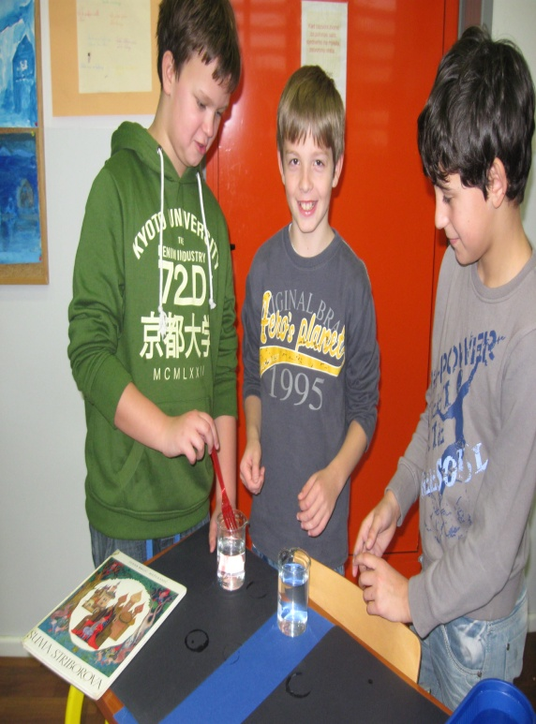
Je li voda prozirna?
Kroz vodu vidimo čitati, a stvari koju su u njoj malo su povećane

Slide 10
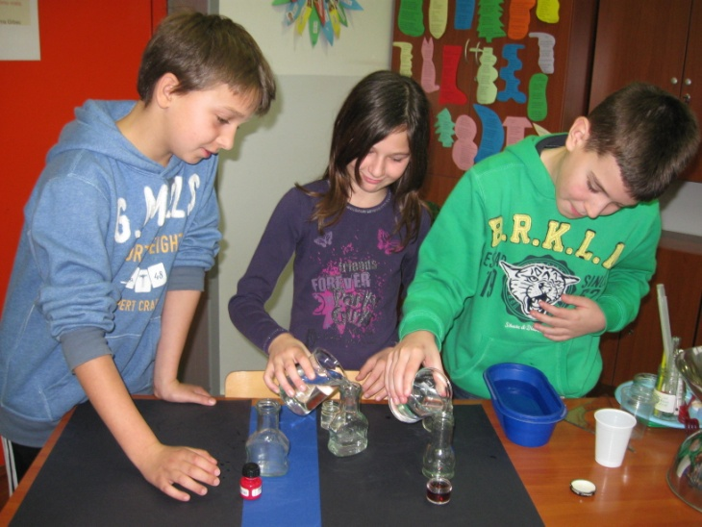
Voda i druge tekućine
Pomiješali smo vodu sa:
tušem
uljem
octom

Slide 11
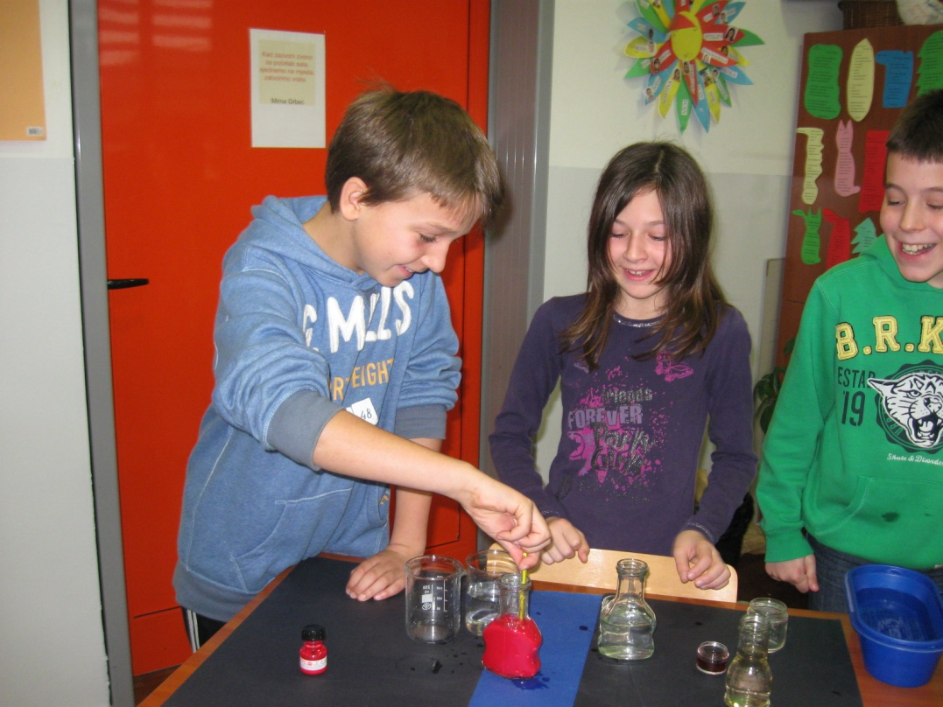
Zaključili smo da je voda : - dobila boju tuša -poprimila miris i boju octa -ostala odvojena od ulja

Slide 12
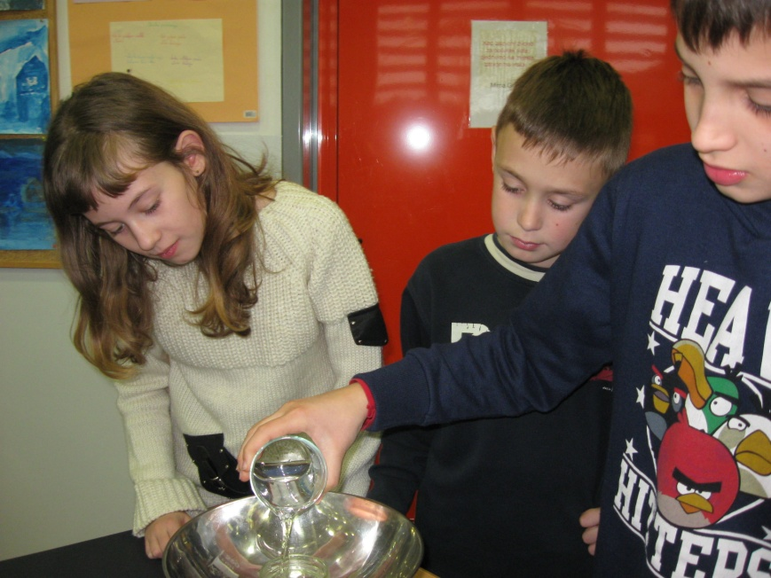
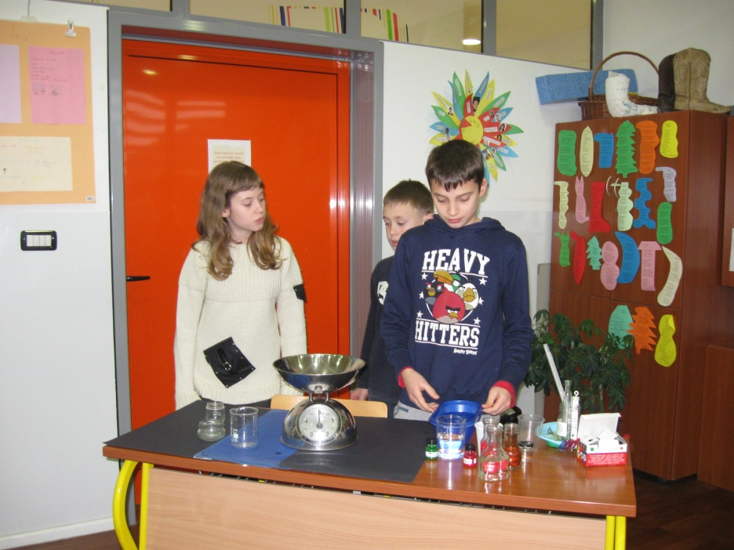
Voda ima svoju težinu
Uzeli smo:
vagu
razne posude
vodu
Zaključak:Voda ima težinu, ista količina vode isto teži.

Slide 13
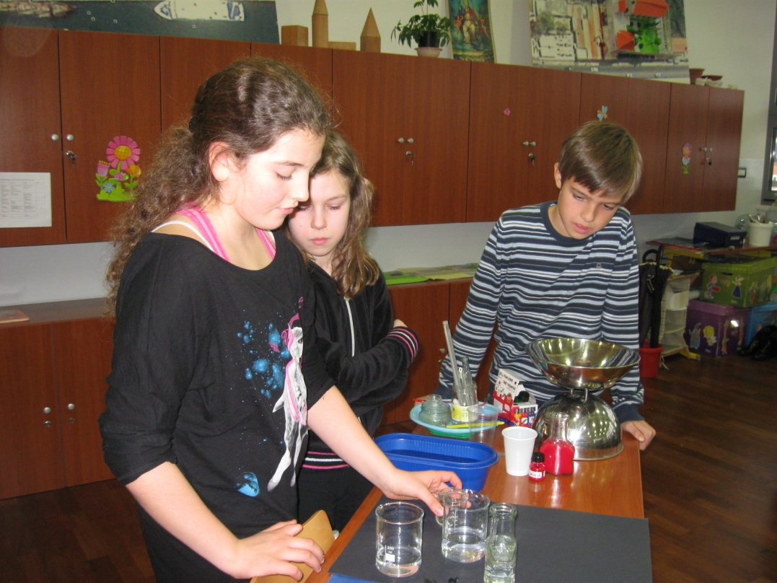
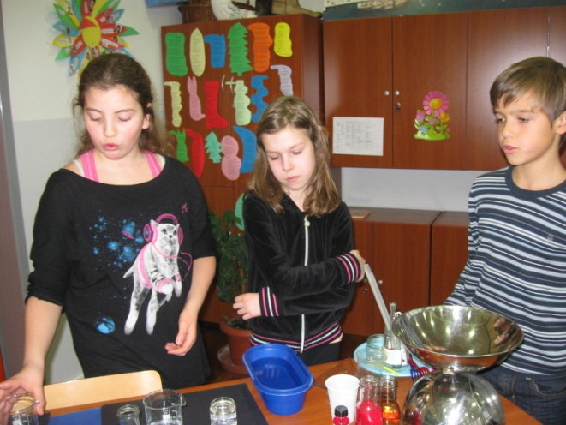
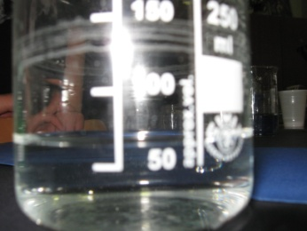
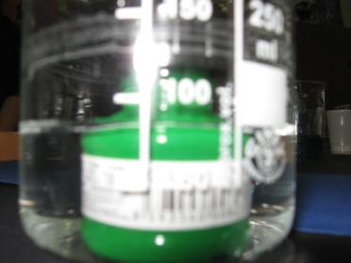
Voda zauzima prostor
Uzeli smo:
-vodu
-razne posude
Zaključili smo:
-tamo gdje je voda ne može biti
ništa drugo
-kada uronimo nešto u vodu razina vode se poveća

Slide 14
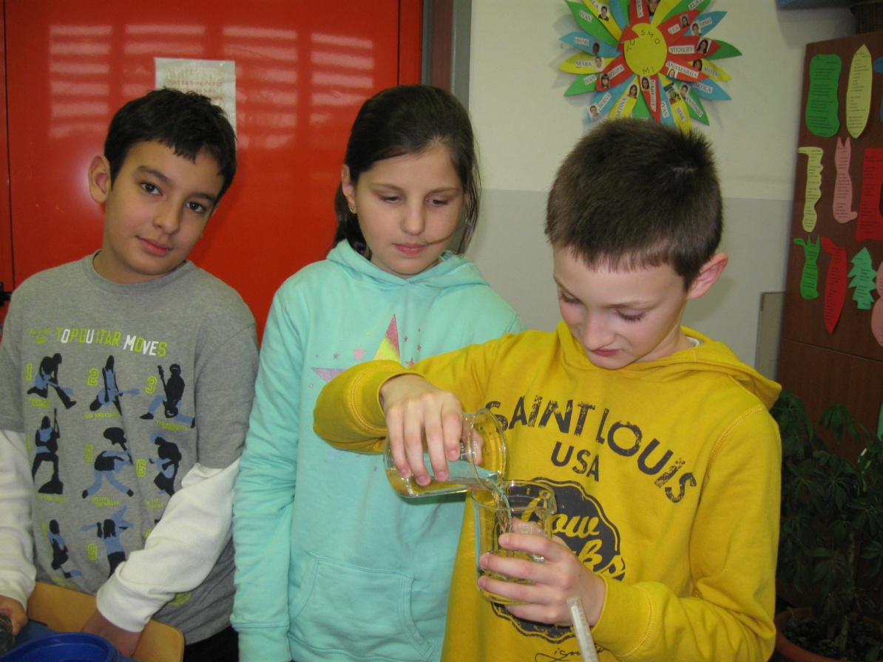
Vodu nalazimo u različitim oblicima
Zaključili smo kako voda ima tri stanja:tekuće, kruto i plinovito

Slide 15
Prezentaciju izradili :
Profesorica: Zdenka Elakovic
Učenici 4.a: Mak Meco
Ivan Capurso
Anamarija Gašpar

